Slide 1
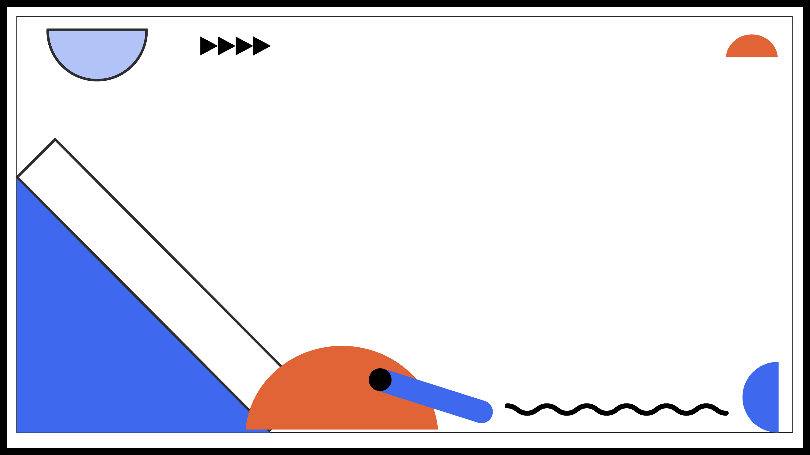
实时表情识别分析器
通义智能PPT

Slide 2


01
章节一：创意来源与价值主张
02
章节二：产品功能概览
03
章节三：技术架构与实现
04
章节四：现场Demo流程与风险对策
content
05
章节五：项目未来展望与总结
目录

Slide 3

章节一：创意来源与价值主张
01

Slide 4
人机交互的痛点及解决方案：探讨传统人机交互中“无感情”的问题，以及实时表情识别分析器如何提供解决之道。
人机交互的痛点及解决方案：探讨传统人机交互中“无感情”的问题，以及实时表情识别分析器如何提供解决之道
01
02
03
情感缺失现状
共情技术突破
动态响应机制
传统人机交互缺乏情绪感知，导致体验冰冷、响应机械，难以满足用户情感需求。
本系统通过实时表情识别，赋予机器感知情绪的能力，实现有温度的交互反馈。
基于情绪状态即时调整界面行为，使人机互动更自然、智能且人性化。

Slide 5



创意点介绍：详细介绍让界面或空间对用户情绪作出即刻回应的设计理念。
创意点介绍：详细介绍让界面或空间对用户情绪作出即刻回应的设计理念
情绪感知交互
动态界面响应
空间情境融合
系统实时捕捉用户表情，解析情绪状态，实现人机情感共鸣。
界面根据情绪反馈自动调整色彩、布局与交互方式，提升亲和力。
拓展至智能空间，使环境灯光、音乐等随用户情绪动态变化。

Slide 6




价值主张解析：深入分析实时、无侵入和跨场景使用的特性，及其在提升用户体验方面的潜力。
价值主张解析：深入分析实时、无侵入和跨场景使用的特性，及其在提升用户体验方面的潜力
实时响应
无感交互
多场景适用
体验升级
毫秒级情绪识别，实现界面即时情感反馈，增强交互自然性。
无需穿戴设备，用户在自然状态下被无侵入式捕捉情绪变化。
适用于教育、零售、医疗等多元环境，灵活适配各类需求。
通过情感理解提升系统共情能力，显著优化用户参与感与满意度。

Slide 7
02
章节二：产品功能概览

Slide 8



实时模式工作流程
实时模式工作流程：展示通过摄像头捕捉视频流并进行实时情绪分析的过程
视频流捕获
情绪特征提取
动态反馈输出
启动摄像头实时采集用户面部视频流，确保画面清晰、帧率稳定，为情绪识别提供连续输入。
逐帧检测面部关键点，提取表情特征，利用深度学习模型实时分类情绪状态。
将分析结果以可视化形式即时呈现，实现界面或系统对用户情绪的动态响应。

Slide 9
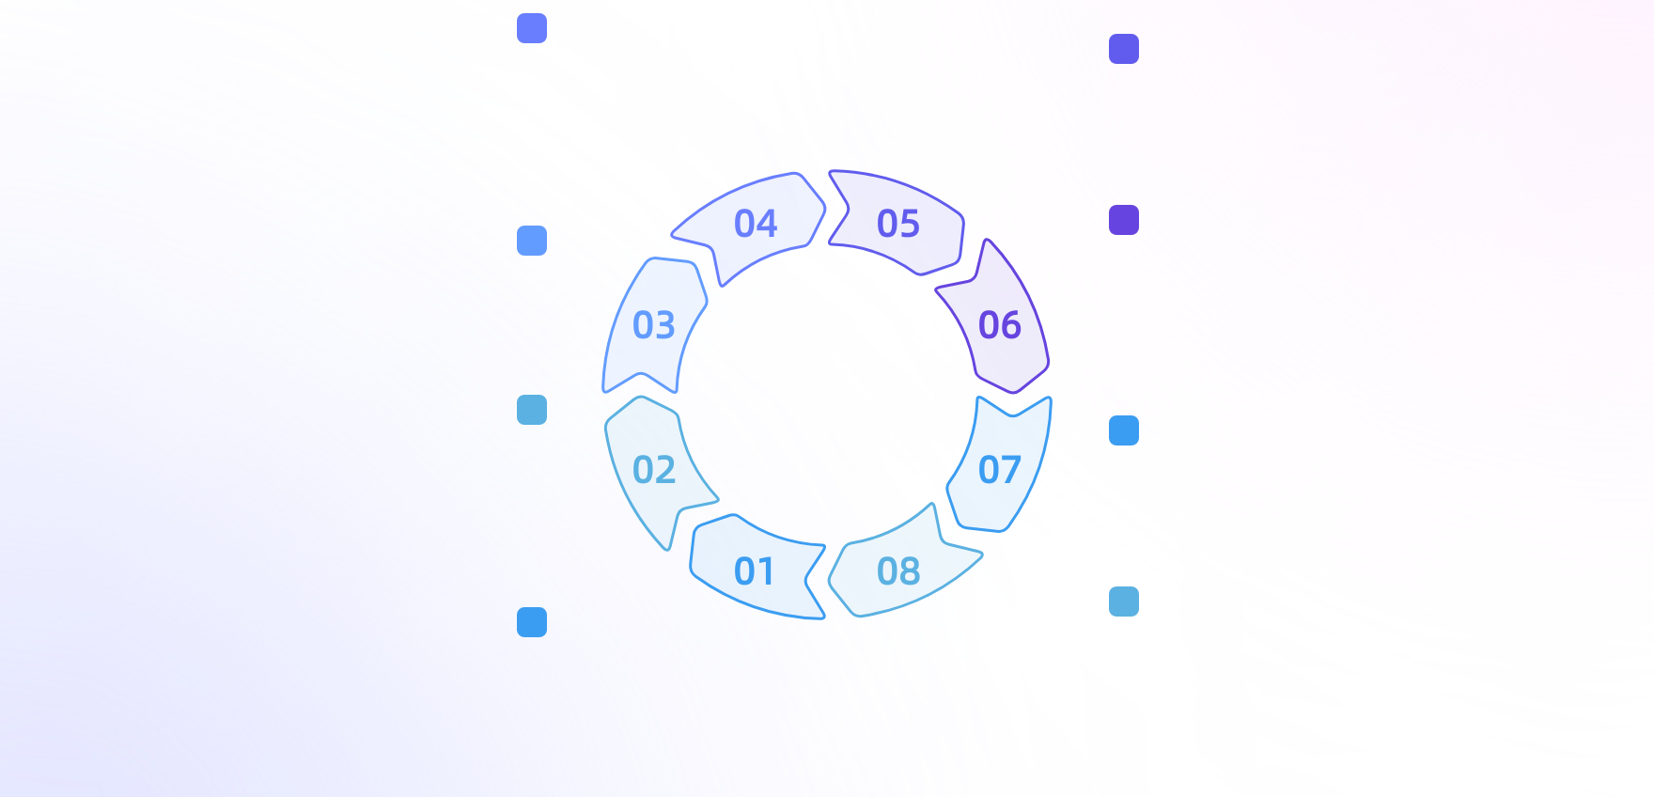
图片模式功能介绍
图片模式功能介绍：讲解上传图片进行批量或单张情绪分析的具体操作方法
结构化数据报表
情绪标签输出
批量处理时自动生成有序的情绪数据报表，便于后续分析与存档，提升信息管理能力。
每张图片均标注对应的情绪标签，显示主要情绪类型，增强识别结果可读性。
置信度可视化
即时情绪分析
同步展示情绪判断的置信度，帮助用户评估结果可靠性，提升信任感与决策依据。
上传后系统即时进行情绪分析，快速返回结果，提高整体处理效率。
单图批量上传
上传进度反馈
支持单张及批量图片上传功能，提升使用灵活性，适应不同场景下的操作需要。
实时显示上传进度，让用户清楚当前状态，提升交互体验的透明度。
异常文件拦截
支持图片格式
自动检测并拦截不符合要求的文件，提示具体错误原因，保障系统稳定与操作流畅。
系统支持JPG和PNG格式的图片上传，确保常见图像类型的兼容性，满足用户多样化需求。

Slide 10
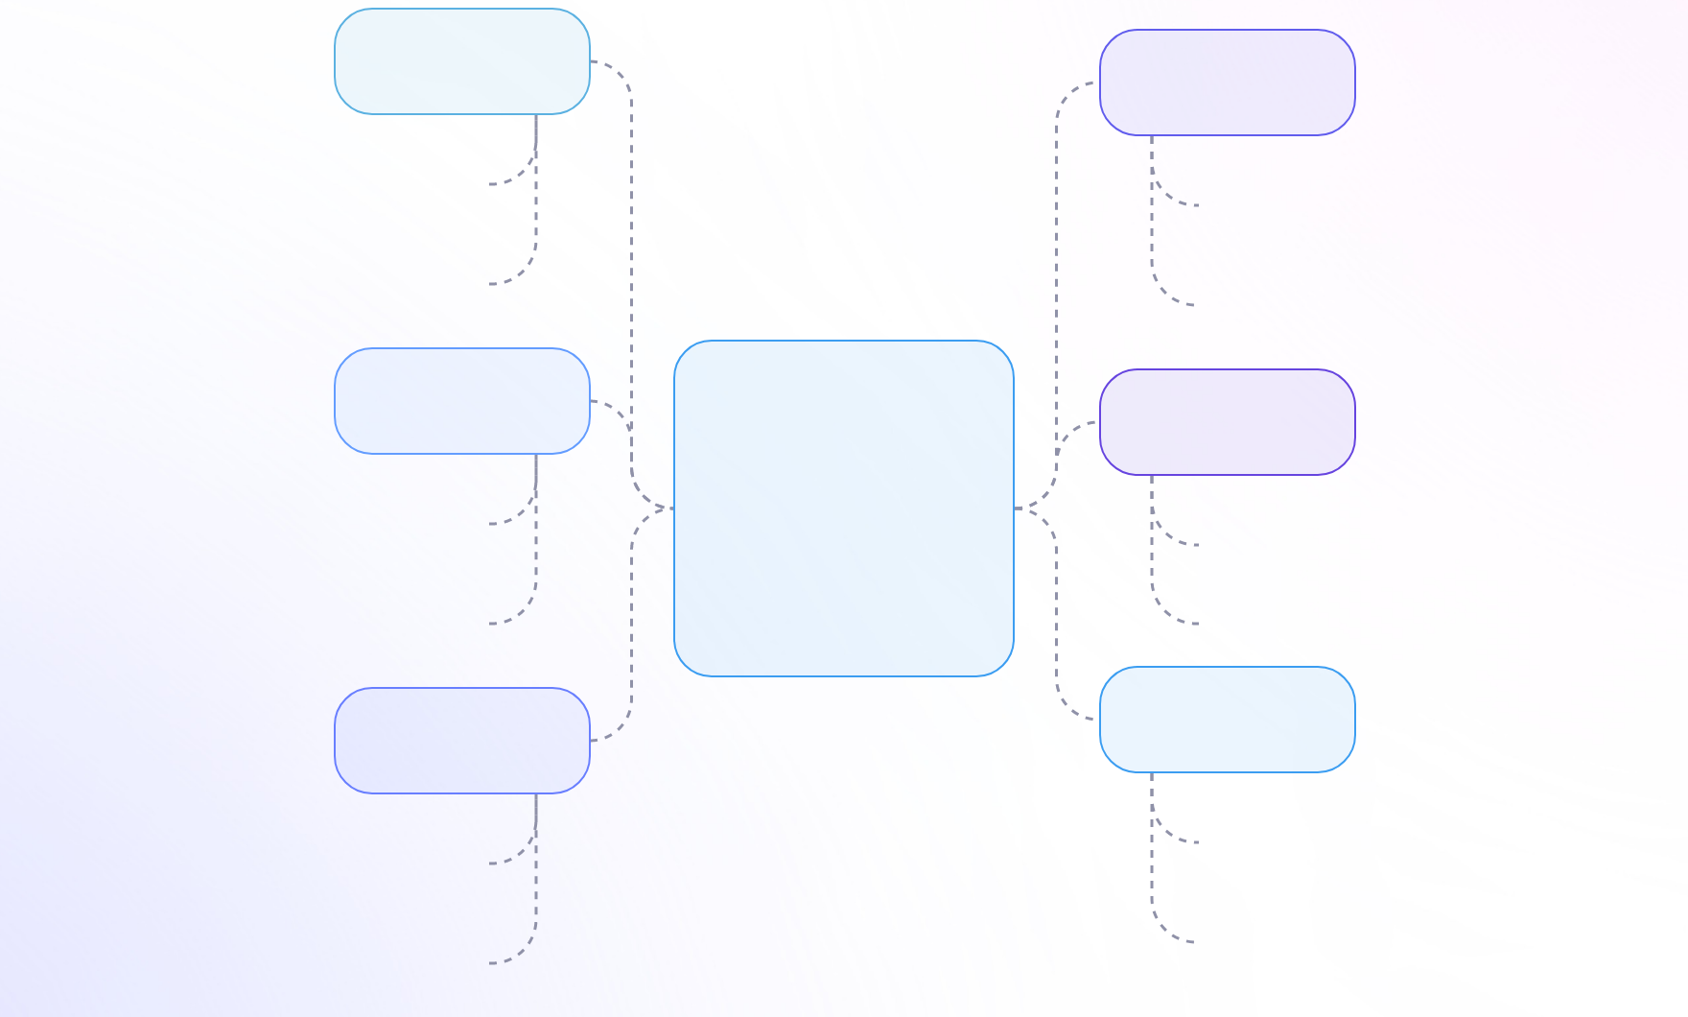
安全限制与前端交互设计
格式限制
安全防护
安全限制与前端交互设计：强调系统的安全措施，包括文件类型白名单、大小限制等，并介绍前端交互的关键元素
仅支持JPEG、PNG等安全图片格式，防止可执行文件上传。
防止恶意文件注入，如WebShell或病毒程序。
通过MIME类型校验确保文件真实类型与扩展名一致。
结合服务端二次验证，杜绝绕过前端的风险。
大小控制
性能保障
单文件不超过5MB，避免占用过多服务器资源。
文件上传安全
降低存储和带宽消耗，维持服务器高效运行。
限制批量上传总数，防止恶意刷量导致系统负载过高。
优化资源调度，提升整体系统稳定性。
用户体验
前端校验
提供清晰提示信息，帮助用户快速纠正错误。
实时检测文件类型与大小，提前拦截非法提交。
即时反馈上传结果，增强操作可控感与满意度。
减少后端处理无效请求的压力，提升响应效率。

Slide 11
章节三：技术架构与实现
03

Slide 12

系统整体架构图解：用图表形式呈现从前端到后端的整体系统架构。
01
02
03
04
系统整体架构图解：用图表形式呈现从前端到后端的整体系统架构
前端层功能
后端处理层
模型服务层
三层架构设计
集成摄像头与上传接口，实现视频流实时捕获。提供流畅的用户交互体验，支持数据即时上传。是系统数据输入的入口。
接收前端传输的数据，调度情绪分析引擎。负责图像预处理与特征提取，完成情绪分类任务。承担数据中转与处理核心职能。
部署DeepFace深度学习模型，支持多情绪高精度识别。提供实时与批量分析模式，提升识别效率。是系统智能分析的基础支撑。
系统划分为前端、后端与模型服务三层结构。各层职责分明，协同工作。保障整体流程高效稳定运行。
06
05
系统协同机制
数据流转过程
各层级通过接口紧密连接，实现任务调度与数据共享。支持实时分析需求，具备良好的扩展性。提升整体系统的灵活性与可靠性。
数据从前端采集，经后端处理，最终由模型分析。实现从输入到输出的无缝衔接。确保响应及时与结果准确。

Slide 13
模型选择与算法解析：讨论为何选择DeepFace模型，以及该模型的工作流程。
模型选择与算法解析：讨论为何选择DeepFace模型，以及该模型的工作流程
选型依据
模型优势
工作流程
集成适配
DeepFace具备高精度人脸分析能力，支持多情绪识别，适配实时场景需求。
融合深度卷积网络与大规模训练数据，准确率优于传统方法。
输入图像经对齐预处理后，提取特征并分类输出情绪概率分布。
轻量化封装便于部署，兼容前后端架构，降低系统耦合度。

Slide 14



数据隐私保护策略：详细说明如何确保用户数据的安全性和隐私性。
数据隐私保护策略：详细说明如何确保用户数据的安全性和隐私性
本地化处理
数据匿名化
加密传输存储
所有表情数据在用户设备端完成分析，原始视频不上传，从源头保障隐私安全。
系统自动去除身份标识信息，仅保留情绪特征数据，防止个人信息泄露。
敏感数据采用AES加密传输与存储，严格控制访问权限，防止未授权访问。

Slide 15
章节四：现场Demo流程与风险对策
04

Slide 16



演示脚本步骤详解：按照预定的脚本顺序，逐步介绍如何进行现场演示。
演示脚本步骤详解：按照预定的脚本顺序，逐步介绍如何进行现场演示
启动准备
实时演示
交互反馈
开启系统并检查摄像头连接，确保环境光线适宜，用户位于合理识别范围内。
启动实时模式，系统捕获视频流并即时分析情绪，界面动态显示结果。
根据情绪输出调整界面响应，展示系统对不同表情的共情式交互效果。

Slide 17

应对突发情况的兜底方案：分享关于设备故障或其他不可预见问题的应对策略。
01
02
03
04
备用设备配置
快速切换机制
本地推理集成
离线功能保障
配备备用摄像头和运行终端，确保主设备故障时可迅速切换，保障演示连续性。
建立主备设备自动或手动切换流程，减少中断时间，提升系统稳定性。
集成本地化推理能力，无需依赖网络，支持离线表情识别功能。
在断网或服务器异常时，核心表情识别仍可正常运行，确保关键功能不中断。
08
07
06
05
风险提前防控
系统稳定性设计
应急展示预案
演示视频预录
识别潜在故障点并制定应对措施，降低现场突发问题的影响。
从硬件到软件多层级冗余设计，提升整体系统的可靠性和容错能力。
当系统无法实时运行时，播放预录视频保证展示环节顺利进行。
提前录制完整演示视频，作为极端情况下的替代方案。

Slide 18
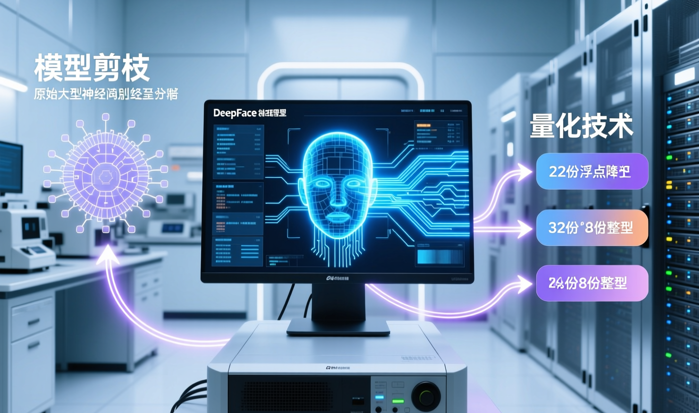


性能优化与稳定性保障：介绍保证系统性能和稳定性的关键措施
模型轻量化
异步处理机制
资源监控预警
采用模型剪枝与量化技术，降低DeepFace计算开销，提升推理速度。
通过任务队列异步处理请求，避免阻塞主线程，保障响应流畅性。
实时监控CPU、内存使用率，动态调整负载，预防系统过载崩溃。

Slide 19
章节五：项目未来展望与总结
05

Slide 20

成果总结
应用前景广阔
推动试点合作
在多行业测试中表现优异，显示出在智能服务、情感交互等方向的巨大应用潜力和发展空间。
现诚邀各界参与试点合作，共同探索人机共情系统的实际落地场景，加速技术实用化进程。
跨场景适应性
共建开源生态
系统具备良好的跨场景适应能力，已在教育、零售等多个领域完成初步测试，展现出广泛适用性。
欢迎开发者加入开源社区，协同优化算法与系统架构，促进情感智能技术的共享与持续创新。
构建识别系统
优化用户体验
成功构建基于DeepFace的实时表情识别系统，实现无感化情绪交互，验证了技术可行性与用户体验提升效果。
通过实时反馈与自适应机制，不断提升系统对用户情绪的理解精度，增强交互自然度与满意度。

Slide 21
THANKS
PPT内容由通义AI生成，访问tongyi.com智能生成更多PPT

